Slide 1
浸水ナビを使って
水害シミュレーションを
見てみよう
令和7年11月

Slide 2
１．浸水ナビを知りましょう
1-Ａ 1-Ｂ
浸水ナビとは……………………………………………………P2
浸水ナビでできること…………………………………………P3
２．浸水ナビの準備をしましょう
2-Ａ 2-Ｂ
2-C
浸水ナビを検索しましょう……………………………………P5
浸水ナビをブックマークしましょう…………………………P11
浸水ナビをホーム画面に追加しましょう……………………P18
目次
３．浸水シミュレーションを活用しましょう
3-A
3-B
3-C
3-D
3-E
3-F
浸水シミュレーションの条件…………………………………P24
想定破堤点を調べよう………………………………………P25
浸水想定を調べよう…………………………………………P28
河川の水位情報を調べよう…………………………………P32
よくあるご質問………………………………………………P33
問い合わせ先…………………………………………………P34

Slide 3

1
浸水ナビを知りましょう
1

Slide 4

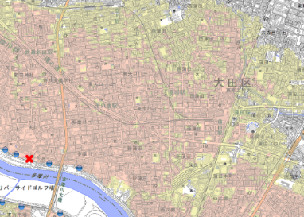

1-A
浸水ナビとは
「浸水ナビ」とは、 検索した地点や河川の浸水シミュレーションを
地図上に表示するウェブサイトです。
洪水時の被害を最小限にするためには、
住民のみなさん一人一人や企業などが平時より
水害による被害のリスクを認識した上で、
氾濫時の危険箇所についての情報を知っていただくことが何より重要です。
国土交通省では、国や都道府県が行った、
河川の浸水シミュレーションの結果を
「浸水ナビ」として公表しています。
2

Slide 5
1-B
浸水ナビでできること
はてい
どの河川でどの場所が決壊(破堤)したら ご自宅や会社が浸水してしまうのか知ることができます。
堤防決壊(破堤)後、どこが、いつ、どの程度浸水するのか 変化をアニメーションやグラフで見ることができます。
大雨の際にどこの水位観測所を見ておけばよいのかが わかります。また、現在の水位がわかるホームページにも リンクしています。
はてい
浸水ナビを利用して
身のまわりの水害リスクを確認しておきましょう
（実際の使い方は後でお話します）
3

Slide 6
2
浸水ナビの
準備をしましょう
4

Slide 7

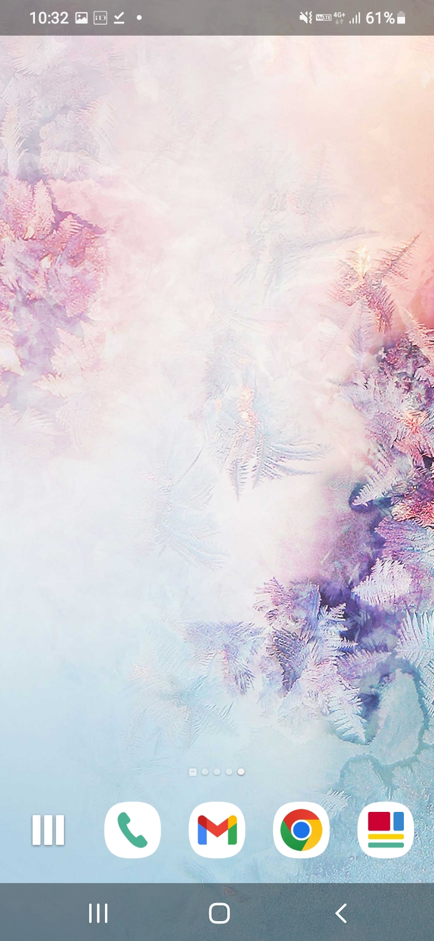
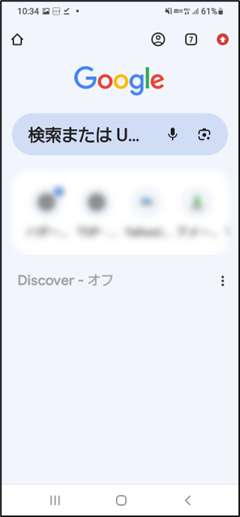
浸水ナビを検索しましょう
2-A
Androidの場合
浸水ナビのサイトを検索します
❶
Chrome を押します
❷
検索用の枠を押します
（赤枠内）
5

Slide 8
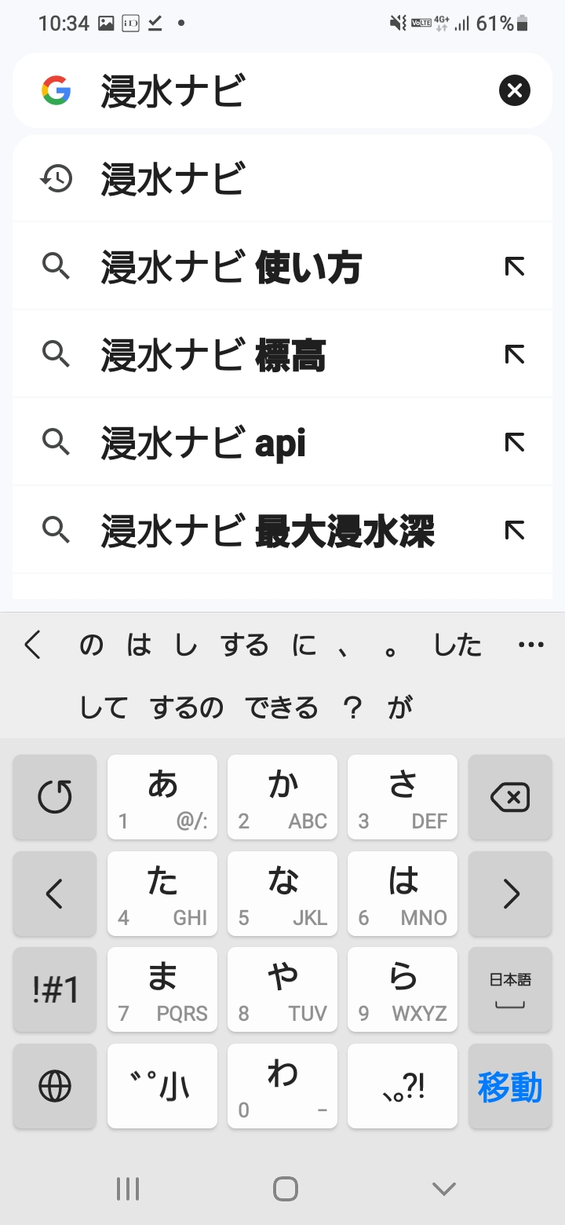
浸水ナビを検索しましょう
2-A
Androidの場合
浸水ナビのサイトを検索します
❸
「浸水ナビ」と入力します
❹
画面右下のボタン
「移動」を押します
6

Slide 9
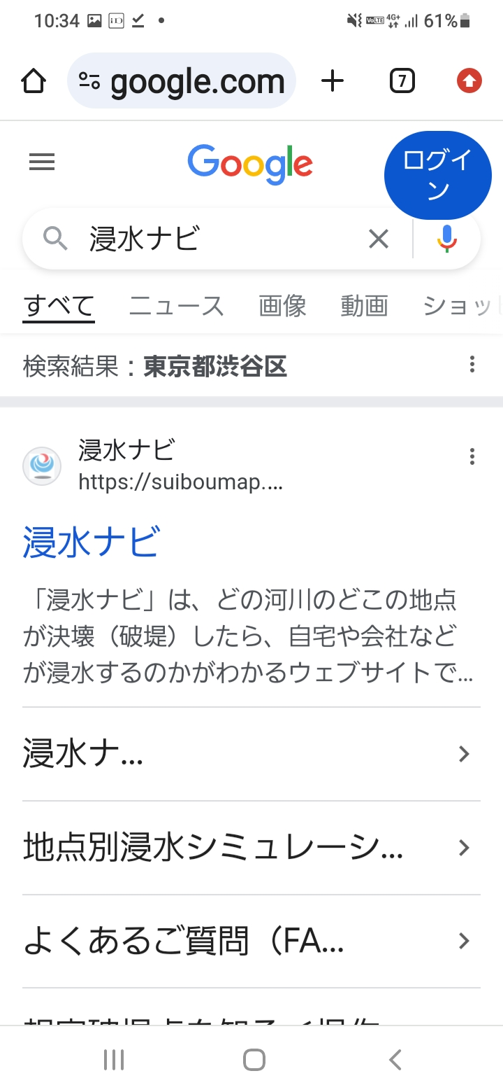
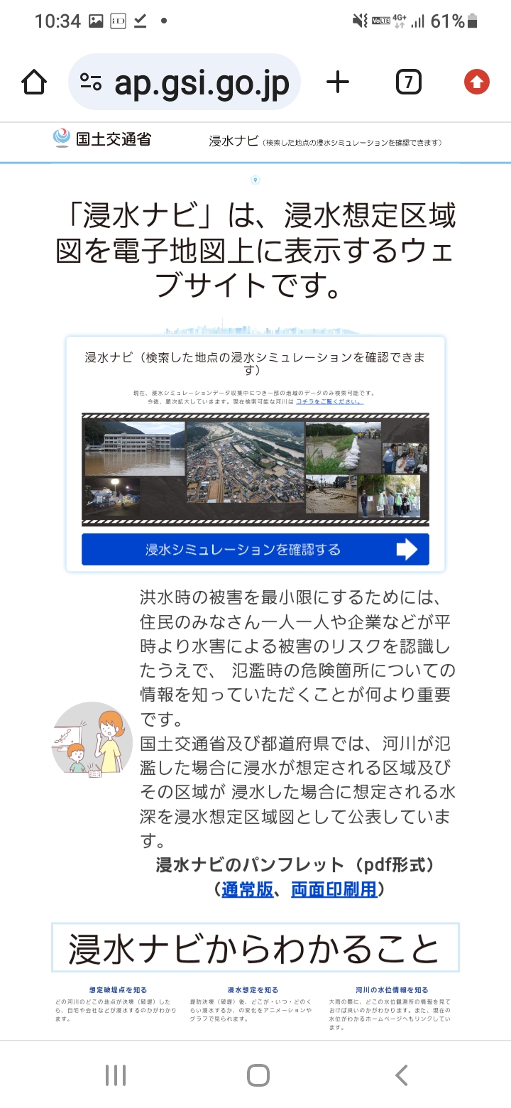
浸水ナビを検索しましょう
2-A
Androidの場合
浸水ナビのサイトを検索します
❺
検索結果から「浸水ナビ」を押します
❻
浸水ナビのサイトが
表示されます
7

Slide 10

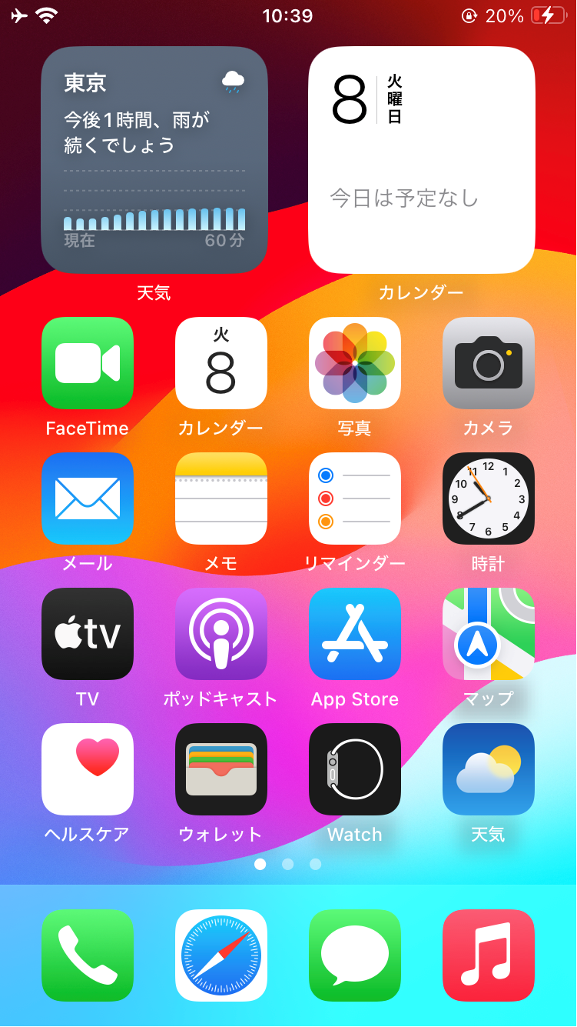
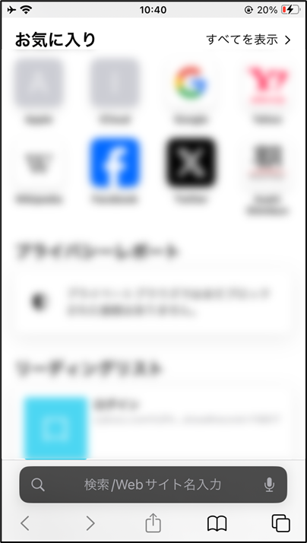
浸水ナビを検索しましょう
2-A
iPhoneの場合
浸水ナビのサイトを検索します
❶
Safari を押します
❷
検索用の枠を押します
（赤枠内）
8

Slide 11
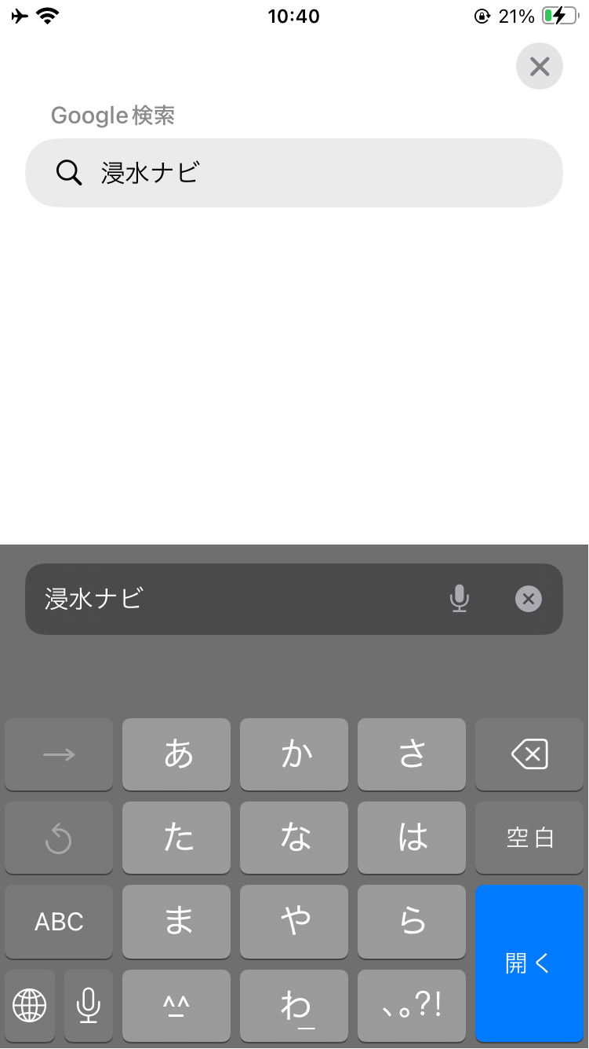
浸水ナビを検索しましょう
2-A
iPhoneの場合
浸水ナビのサイトを検索します
❸
検索ボックスを押して
「浸水ナビ」と入力します
❹
「開く」を押します
９

Slide 12
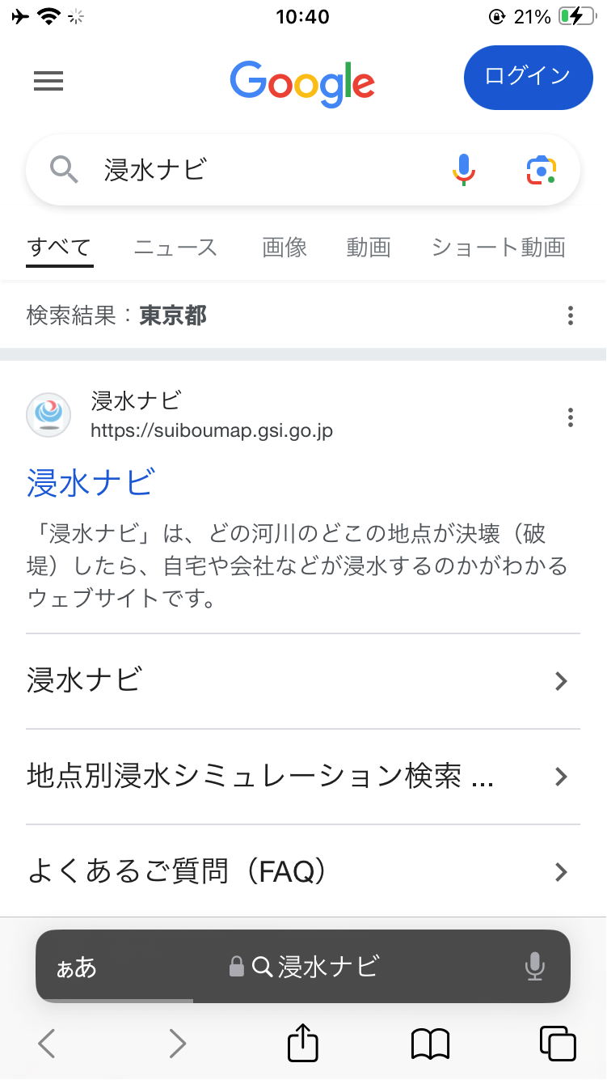
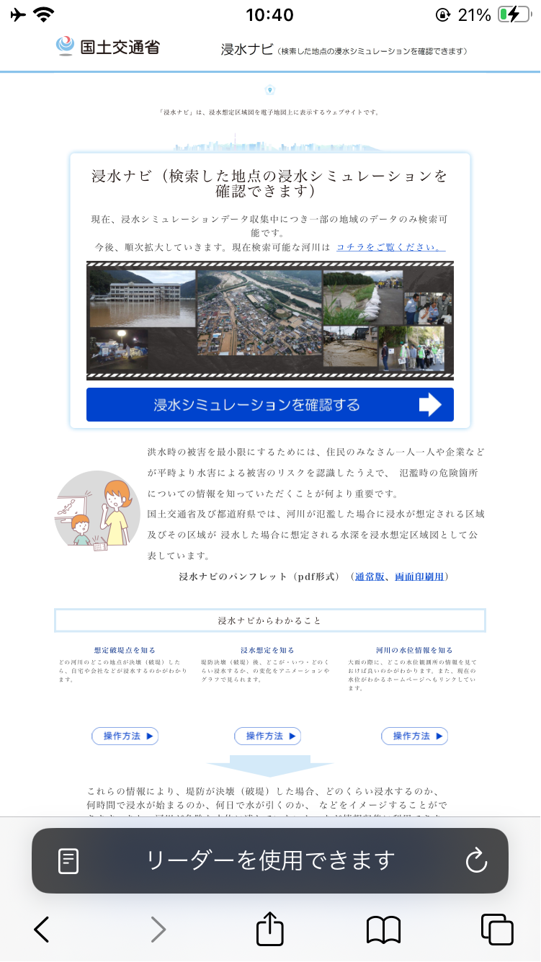
浸水ナビを検索しましょう
2-A
iPhoneの場合
浸水ナビのサイトを検索します
❺
検索結果から「浸水ナビ」を押します
❻
浸水ナビのサイトが
表示されます
１０

Slide 13

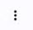
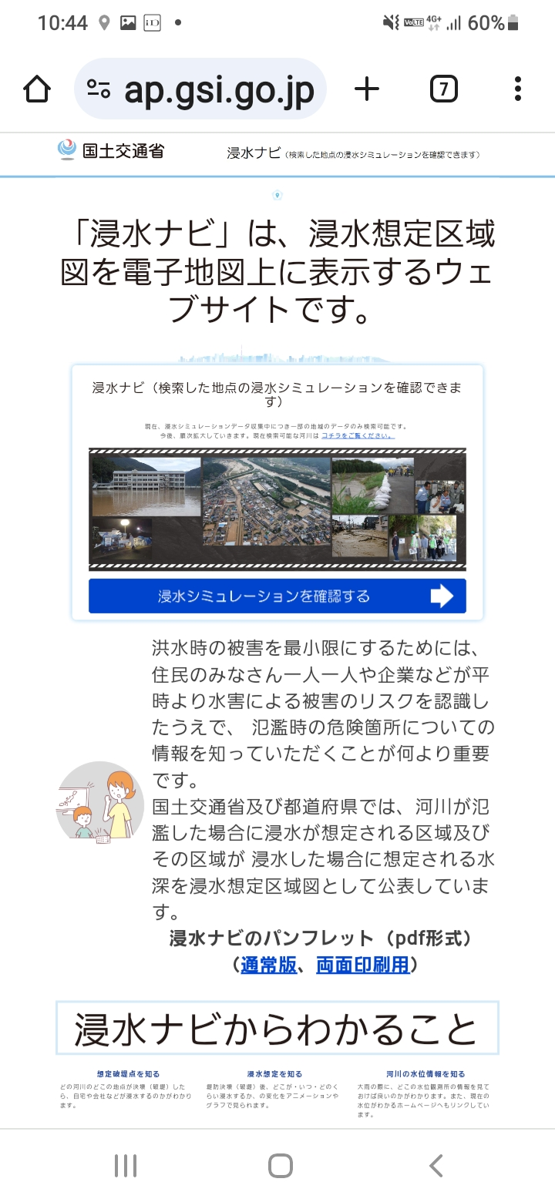
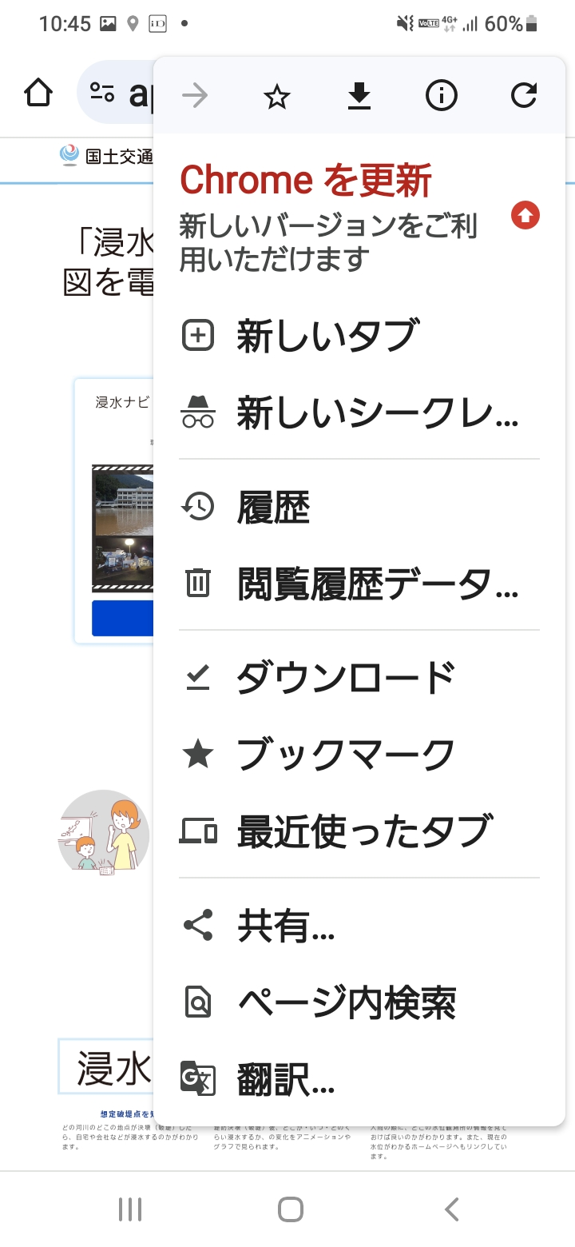
浸水ナビをブックマークしましょう
2-B
Androidの場合
浸水ナビをブックマークしましょう
❶
画面右上の３つの点のボタン を押します
❷
を押します
１１

Slide 14
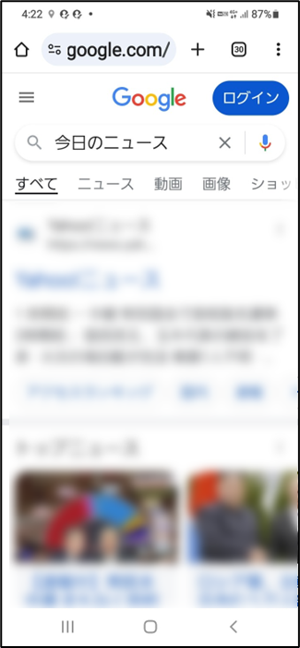
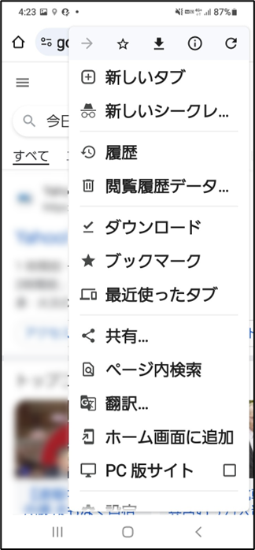
浸水ナビをブックマークしましょう
2-B
Androidの場合
ブックマークしたページを開きましょう
❶
画面右上の３つの点のボタン を押します
❷
「ブックマーク」を押します
１２

Slide 15
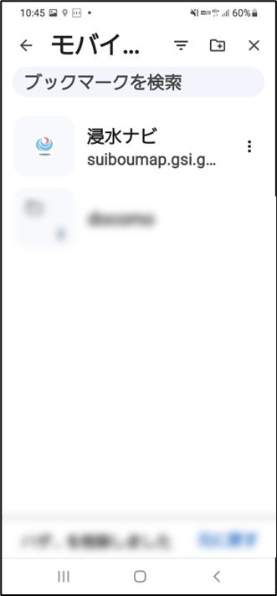
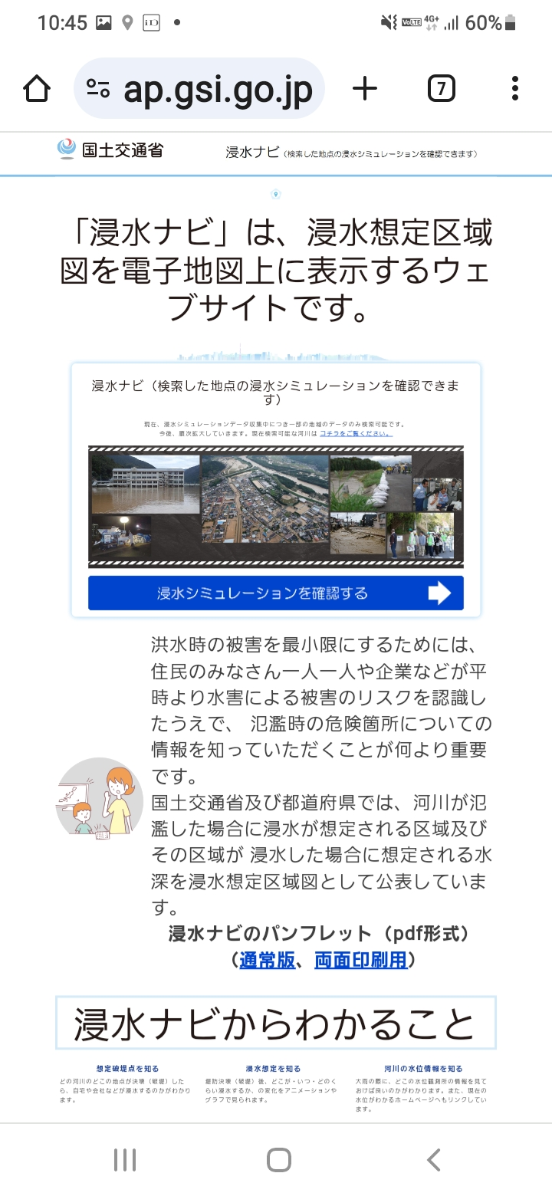
浸水ナビをブックマークしましょう
2-B
Androidの場合
ブックマークしたページを開きましょう
❸
開きたいページを押します
❹
見たい画面が表示されます
１3

Slide 16
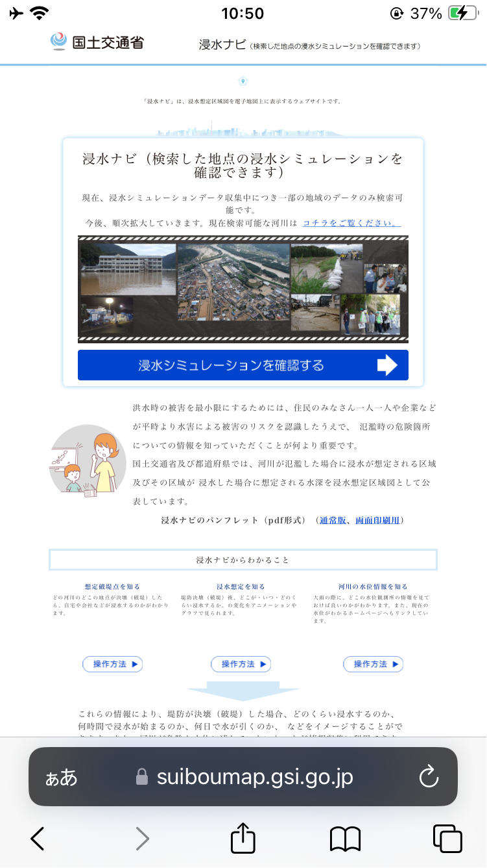
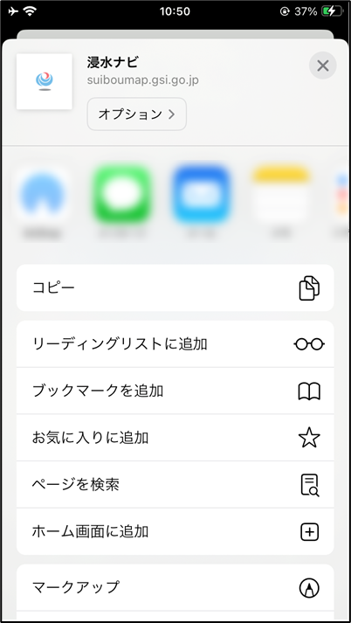
浸水ナビをブックマークしましょう
2-B
iPhoneの場合
浸水ナビをブックマークしましょう
❶
画面下部の を押します
❷
「ブックマークを追加」
を押します（赤枠内）
１4

Slide 17
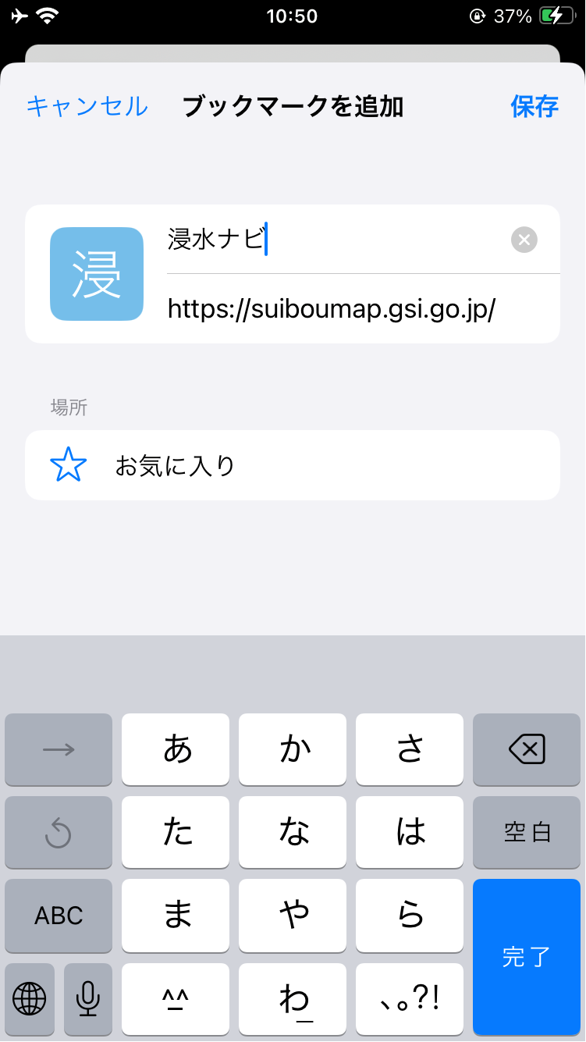
浸水ナビをブックマークしましょう
2-B
iPhoneの場合
浸水ナビをブックマークしましょう
❸
「保存」を押します
１5

Slide 18
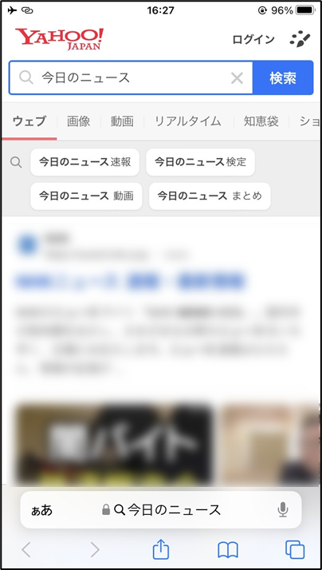
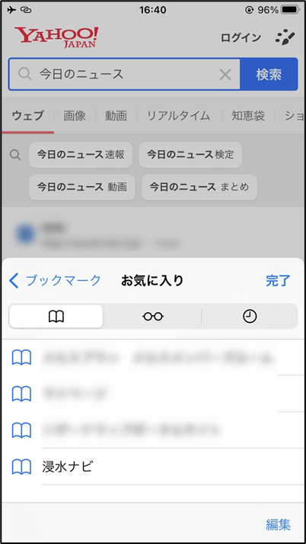
浸水ナビをブックマークしましょう
2-B
iPhoneの場合
ブックマークしたページを開きましょう
❶
画面下部の を押します
❷
開きたいページを
押します
１6

Slide 19

浸水ナビをブックマークしましょう
2-B
iPhoneの場合
ブックマークしたページを開きましょう
❸
見たい画面が表示されます
１7

Slide 20
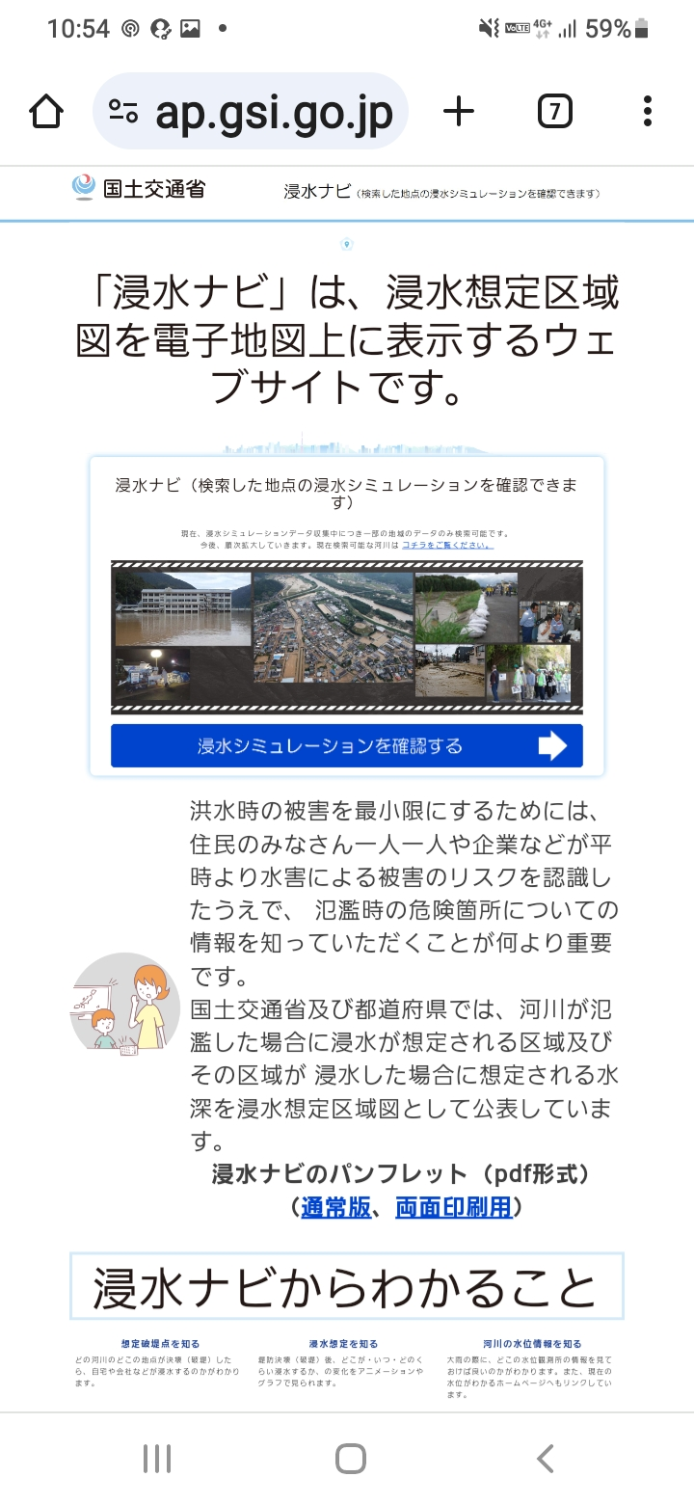
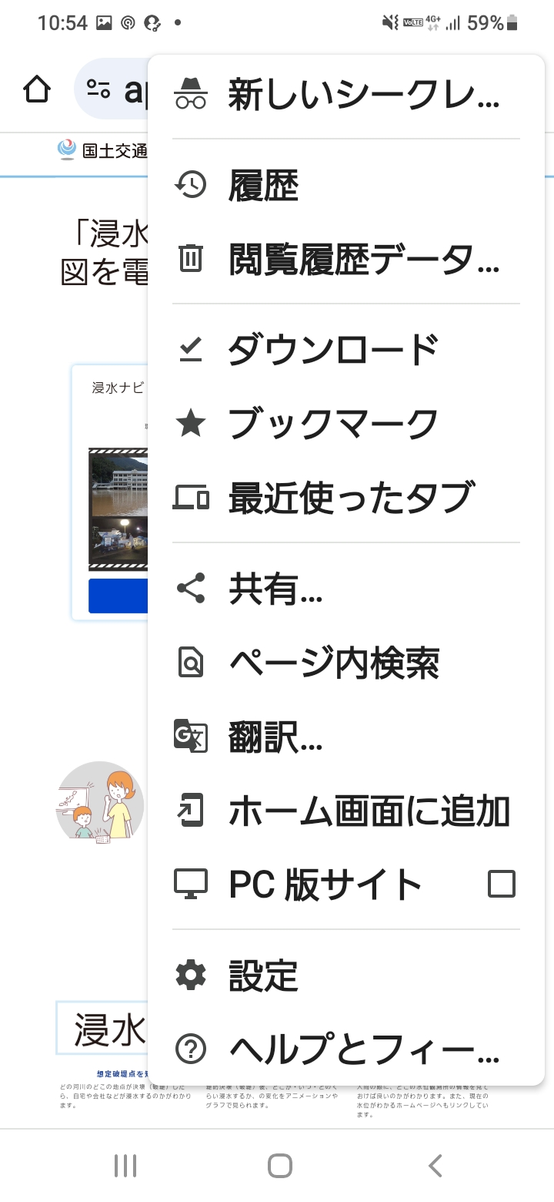
浸水ナビをホーム画面に追加しましょう
2-C
Androidの場合
浸水ナビをホーム画面に追加しましょう
❶
画面右上の３つの点のボタン を押します
❷
「ホーム画面に追加」を押します
１8

Slide 21
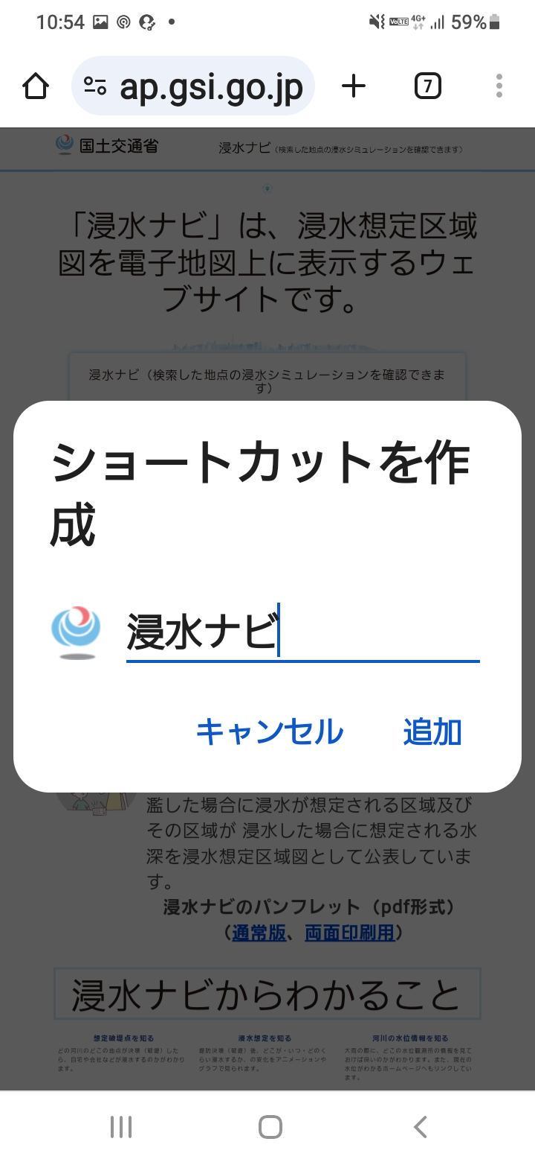
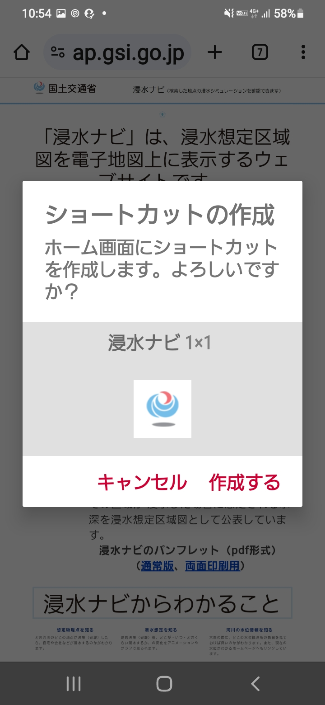
浸水ナビをホーム画面に追加しましょう
2-C
Androidの場合
浸水ナビをホーム画面に追加しましょう
❸
「追加」を押します
❹
「作成する」を押します
１9

Slide 22
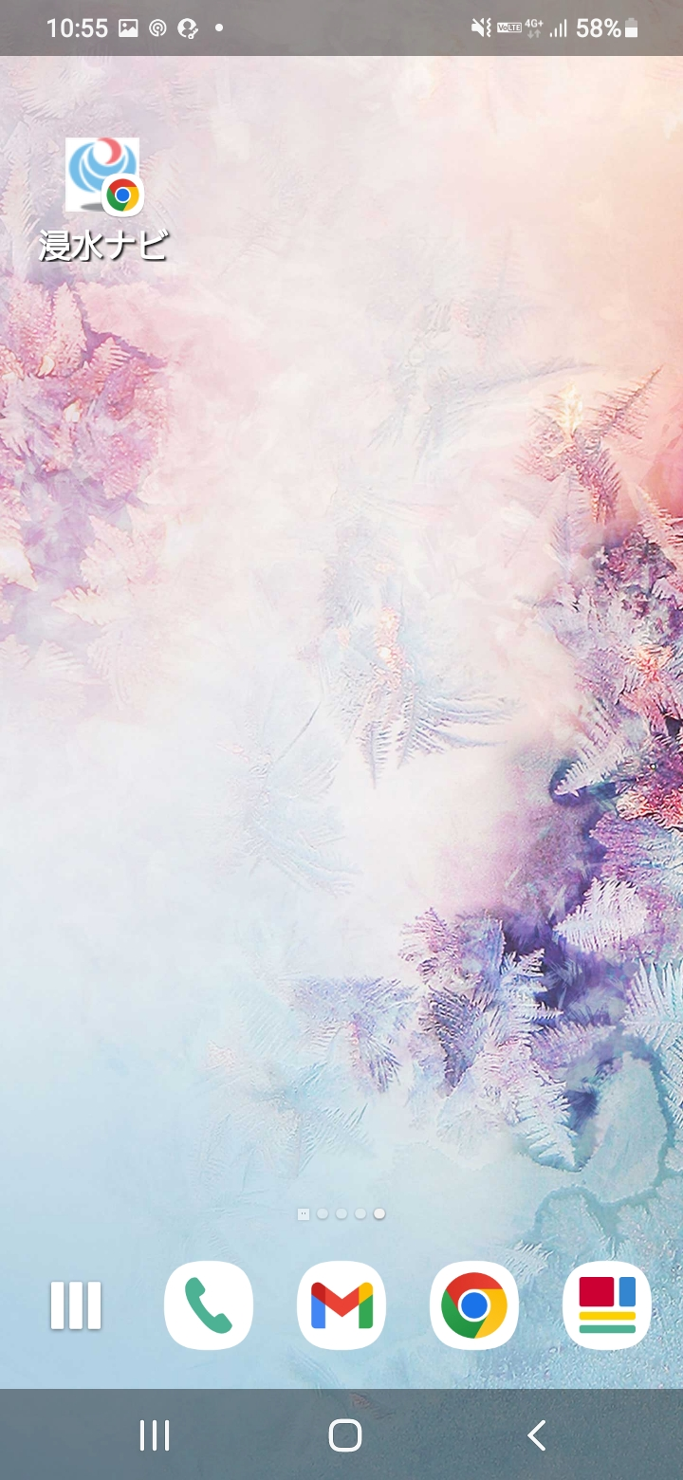
浸水ナビをホーム画面に追加しましょう
2-C
Androidの場合
浸水ナビをホーム画面に追加しましょう
❺
ホーム画面に追加されます
20

Slide 23

浸水ナビをホーム画面に追加しましょう
2-C
iPhoneの場合
浸水ナビをホーム画面に追加しましょう
❶
画面下部の を押します
❷
「ホーム画面に追加」を押します
2１

Slide 24
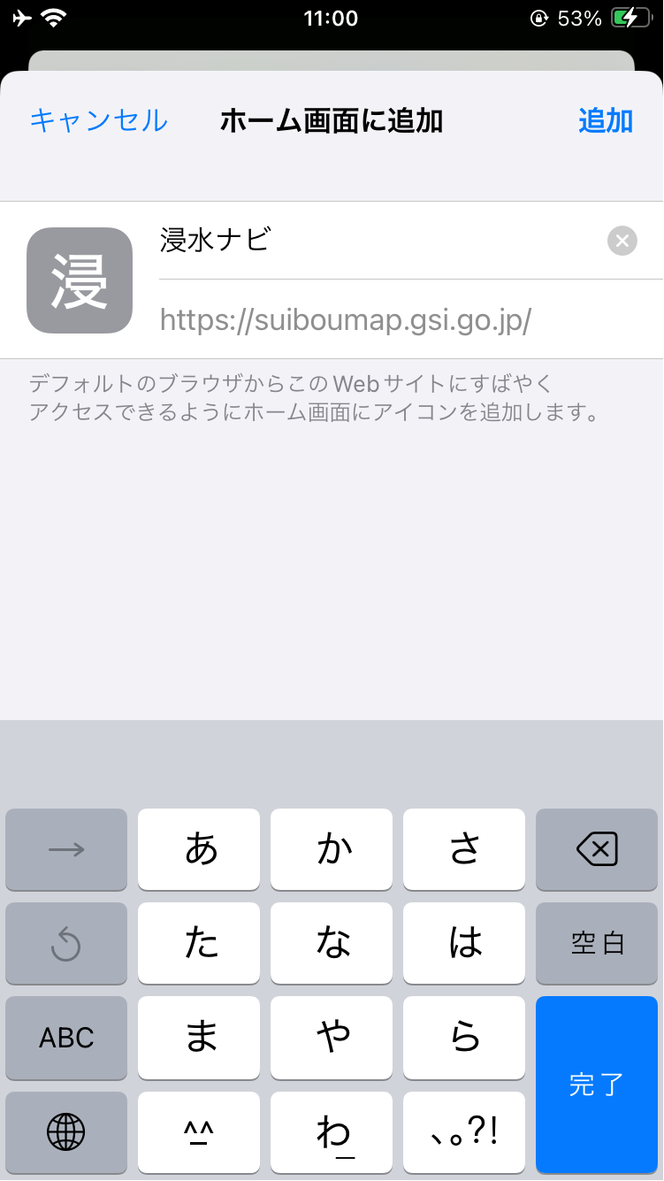
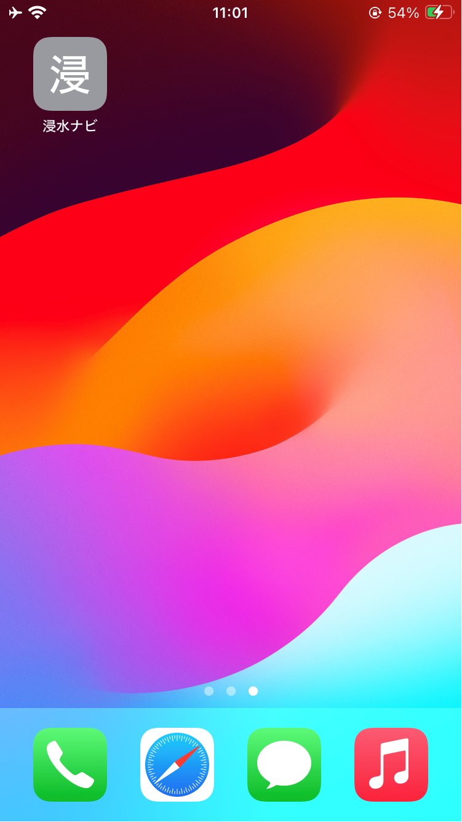
浸水ナビをホーム画面に追加しましょう
2-C
iPhoneの場合
浸水ナビをホーム画面に追加しましょう
❸
「追加」を押します
❹
ホーム画面に追加されます
22

Slide 25
3
浸水シミュレーションを活用しましょう
23

Slide 26
3-A
浸水シミュレーションの条件
「浸水ナビ」で表示する浸水シミュレーションの結果は、
想定し得る最大規模の降雨などにより、仮に堤防が決壊した
場合や川の水が堤防などを乗り越えてあふれ出した場合の
浸水域の広がりや浸水深の変化を示すものです。
注意点
浸水ナビでは、浸水シミュレーションデータが掲載されている河川のみ検索可能です
浸水ナビは浸水シミュレーションのデータを編集等せずに掲載しているため、国や都道府県が公表している図面と差異が生じている場合があります
想定される降雨を超えた大雨となった場合などには、氾濫の広がり方等がシミュレーションで表示されるものとは異なる場合があります
24

Slide 27
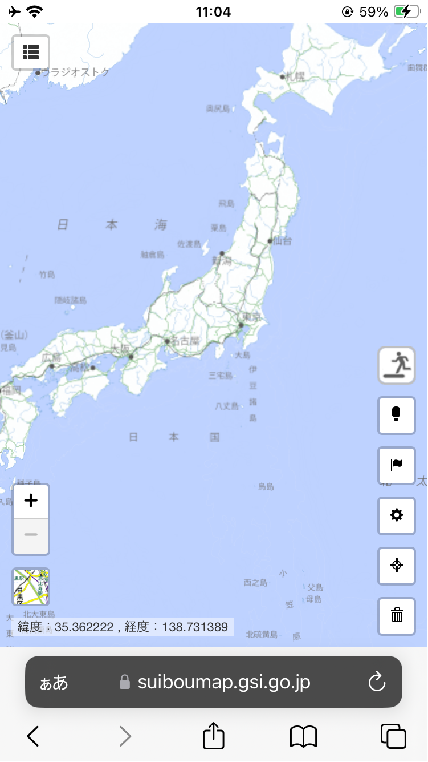
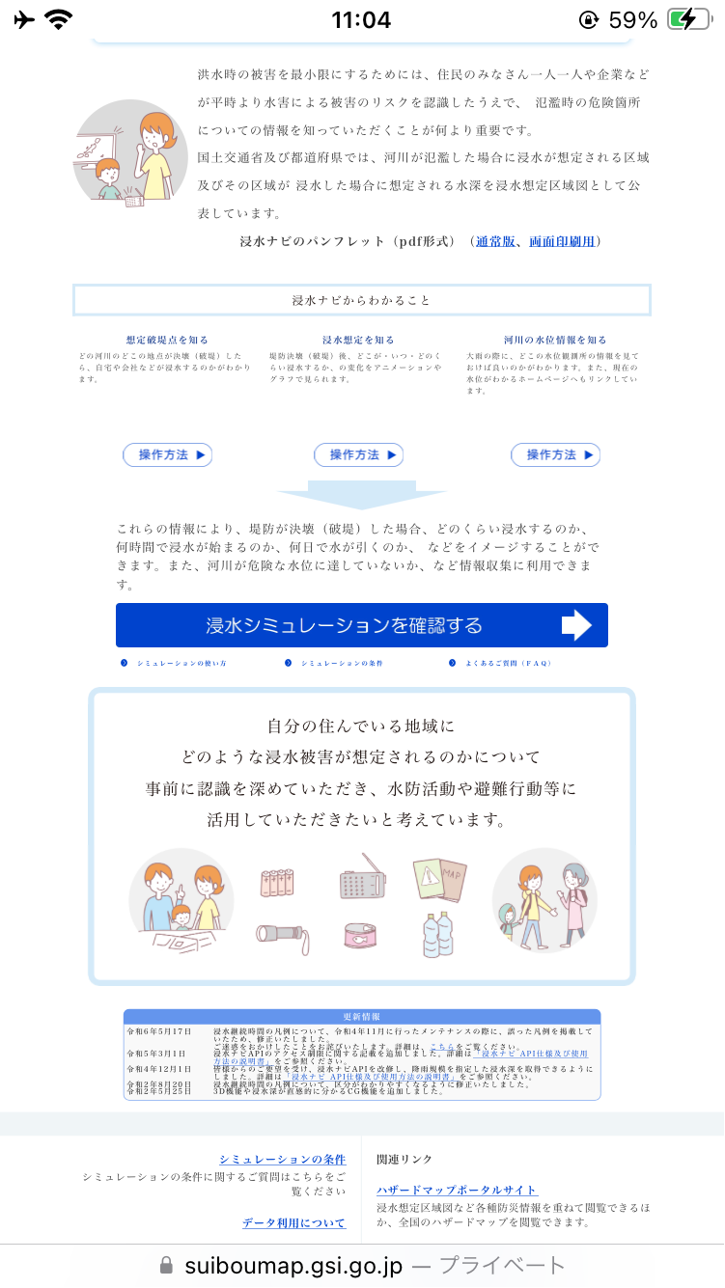
想定破堤点 を調べよう
3-B
※破堤･･･堤防が壊れ、増水した川の水が流れ出すこと
※
浸水ナビを使って身近な場所の想定破堤点を確認してみましょう
❶
「浸水シミュレーションを確認する」を押します
❷
画面左上の を
押します
25

Slide 28
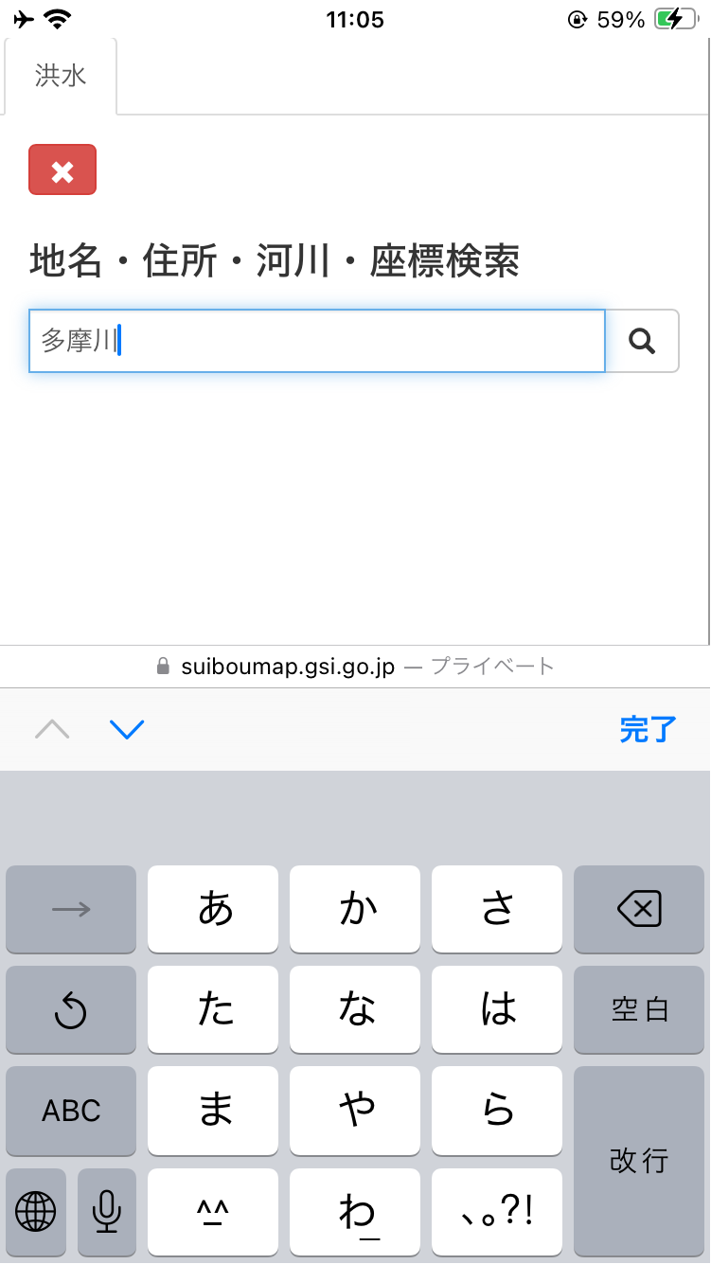
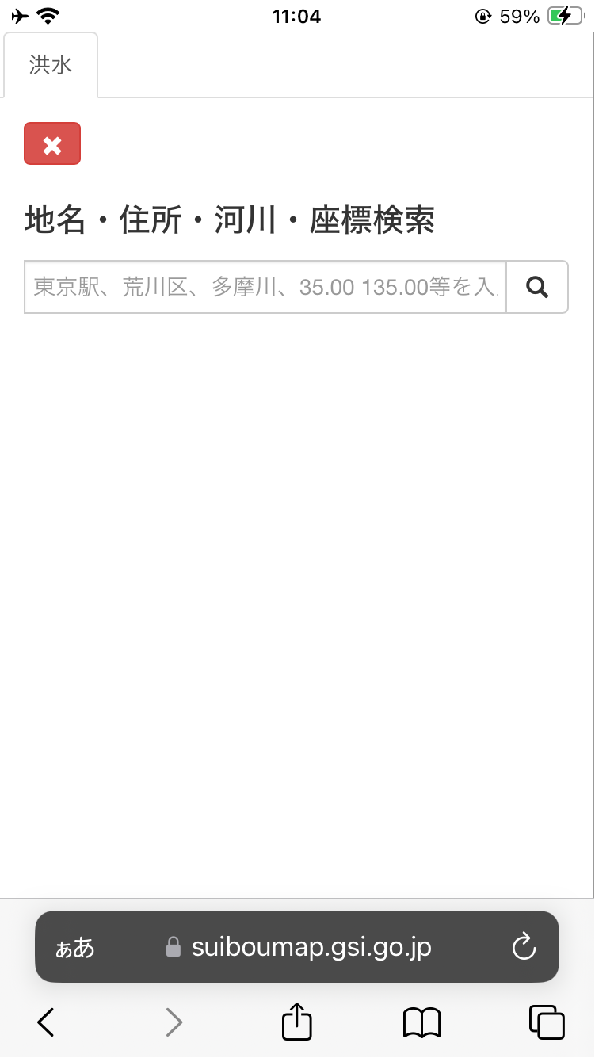
想定破堤点を調べよう
3-B
浸水ナビを使って身近な場所の想定破堤点を確認してみましょう
❸
検索窓を押します
❹
「多摩川」と入力し を押します
※この検索では、
・駅等の地名
・市区町村名
・河川名
・緯度経度
など様々な条件で
検索ができます
２6

Slide 29
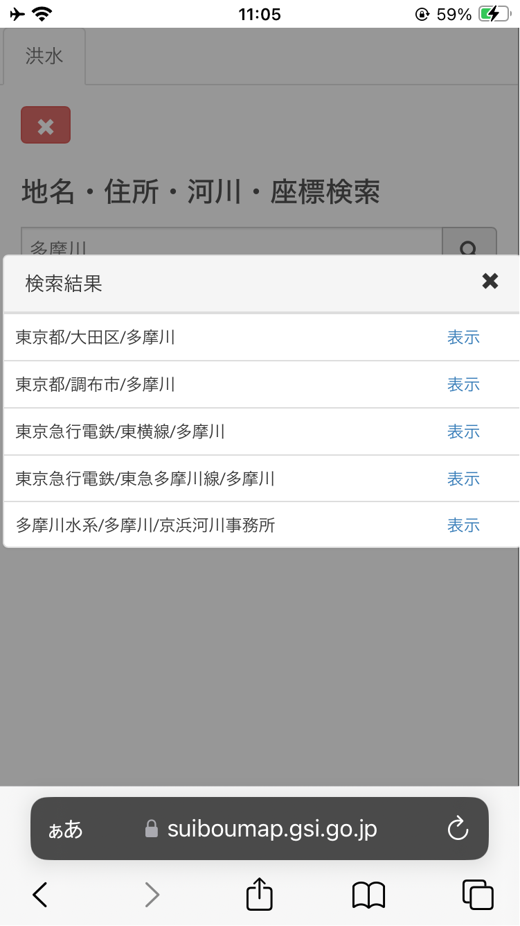
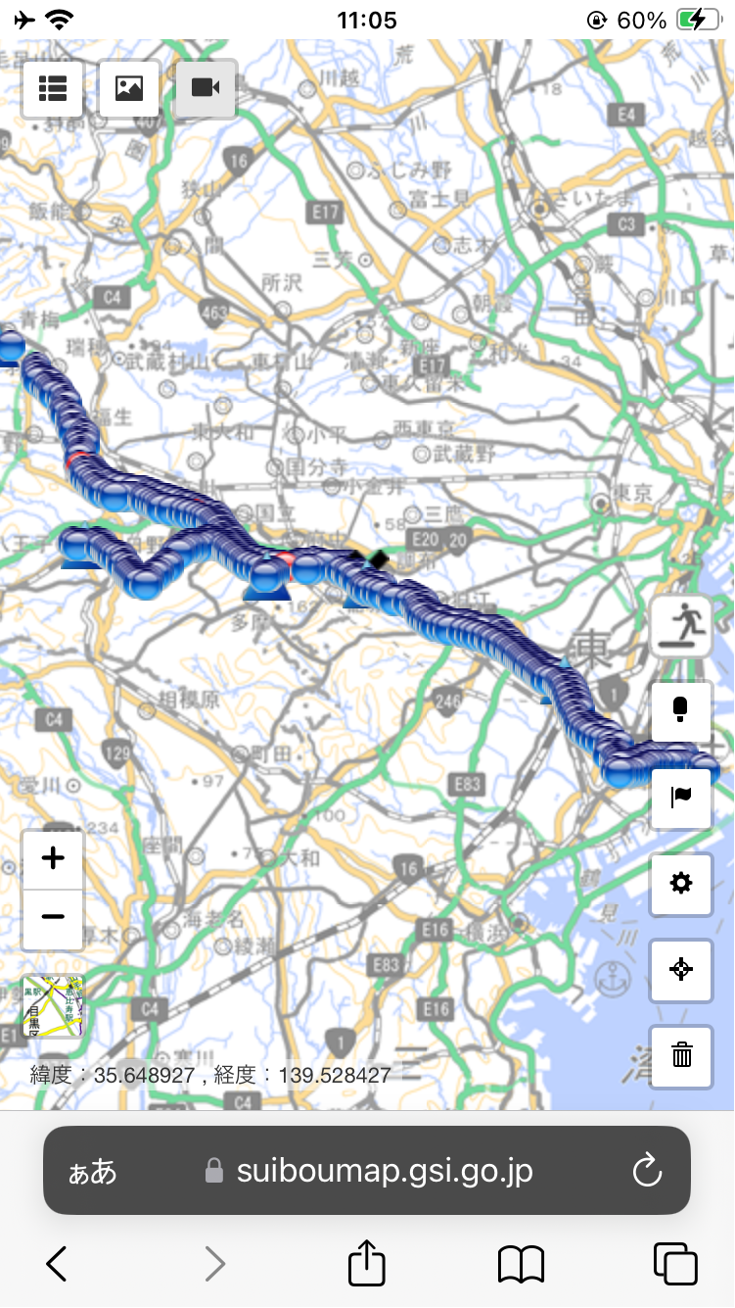
想定破堤点を調べよう
3-B
浸水ナビを使って身近な場所の想定破堤点を確認してみましょう
❺
調べたい場所の「表示」を押します
❻
想定破堤点が表示されます
※二本の指で開いたり閉じたりすることで地図を拡大・縮小することが可能です
※ここでは河川名で検索しているため、河川の想定破堤点が全て表示されています
２7

Slide 30
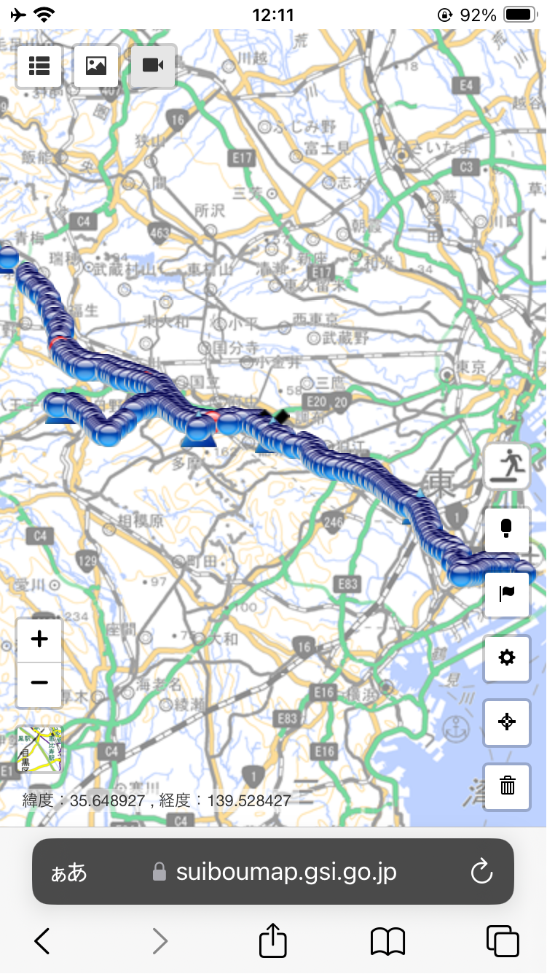
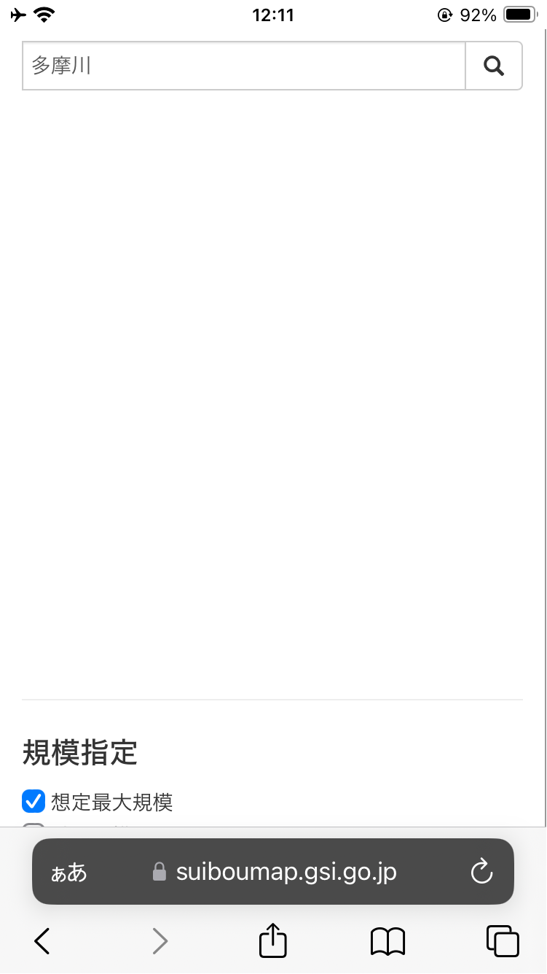
浸水想定を調べよう
3-C
調べた想定破堤点が破堤した場合の浸水想定を確認してみましょう
❶
破堤点を表示した状態で画面左上の を押します
❷
画面を下から上にスクロールします
２8

Slide 31
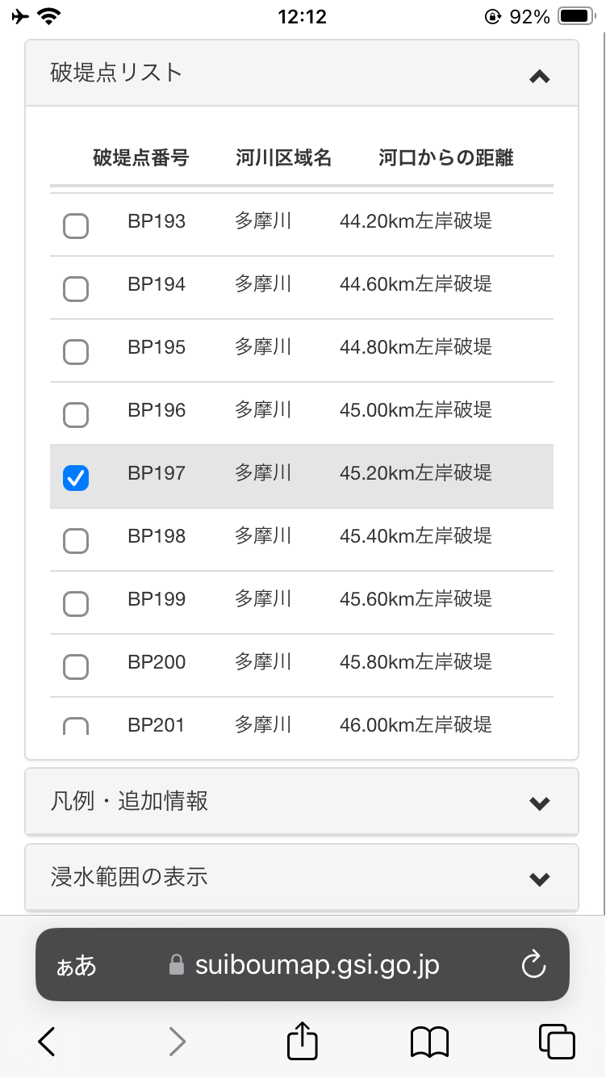
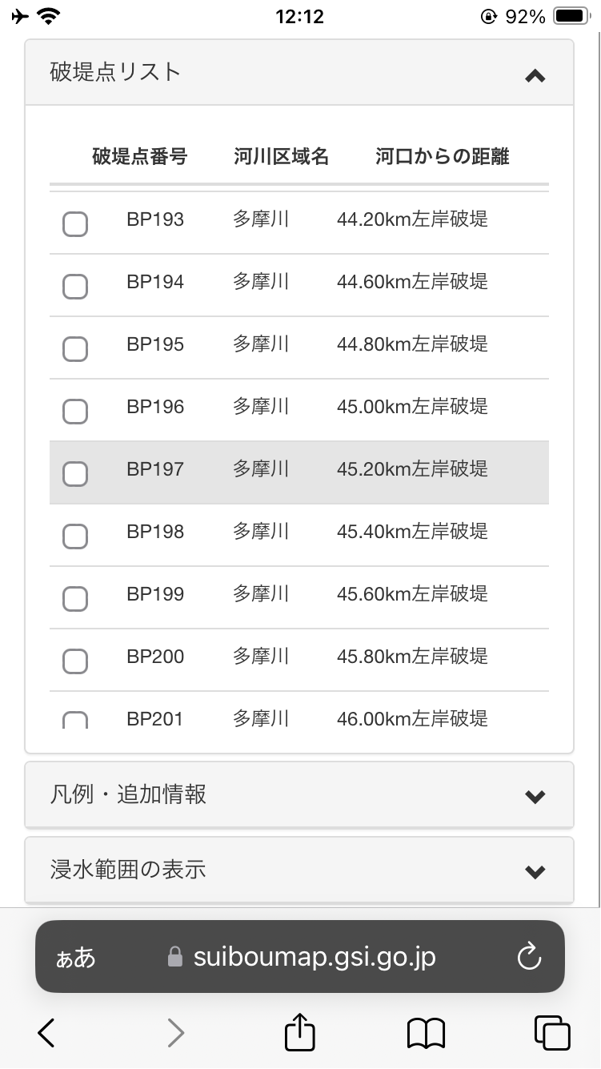
浸水想定を調べよう
3-C
調べた想定破堤点が破堤した場合の浸水想定を確認してみましょう
❸
一覧の中から浸水想定を
見たい破堤点を押します
❹
が入ったことを確認し
上から下にスクロールします
２9

Slide 32

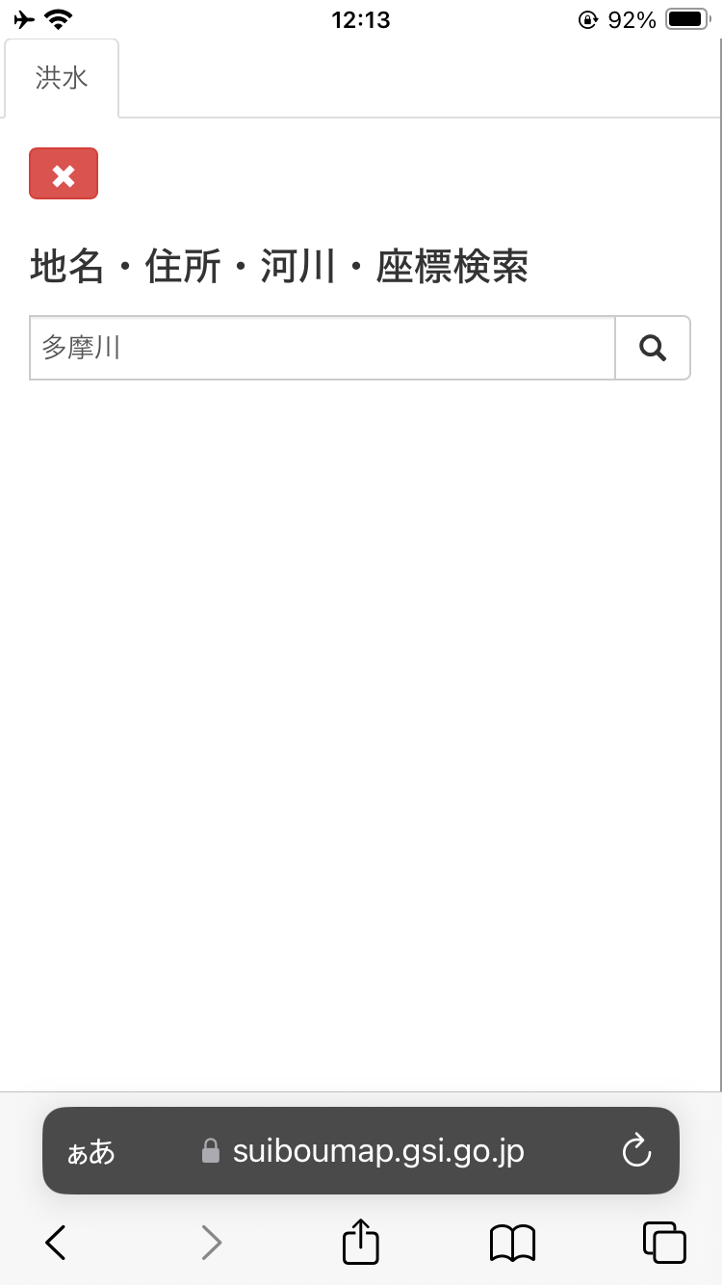
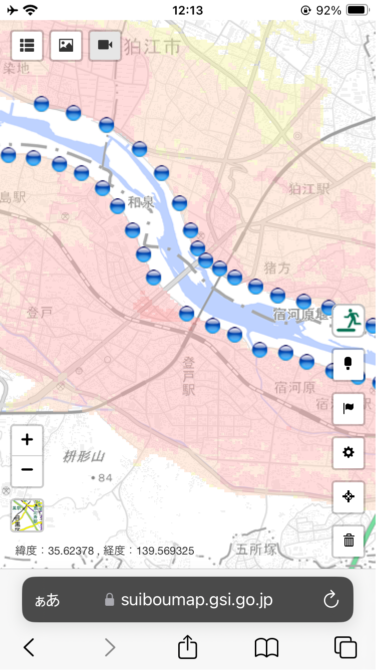
浸水想定を調べよう
3-C
調べた想定破堤点が破堤した場合の浸水想定を確認してみましょう
❺
左上の を押します
❻
浸水想定がグラデーションで表示されます
※色が赤いほど水深が深いということを表しています
30

Slide 33
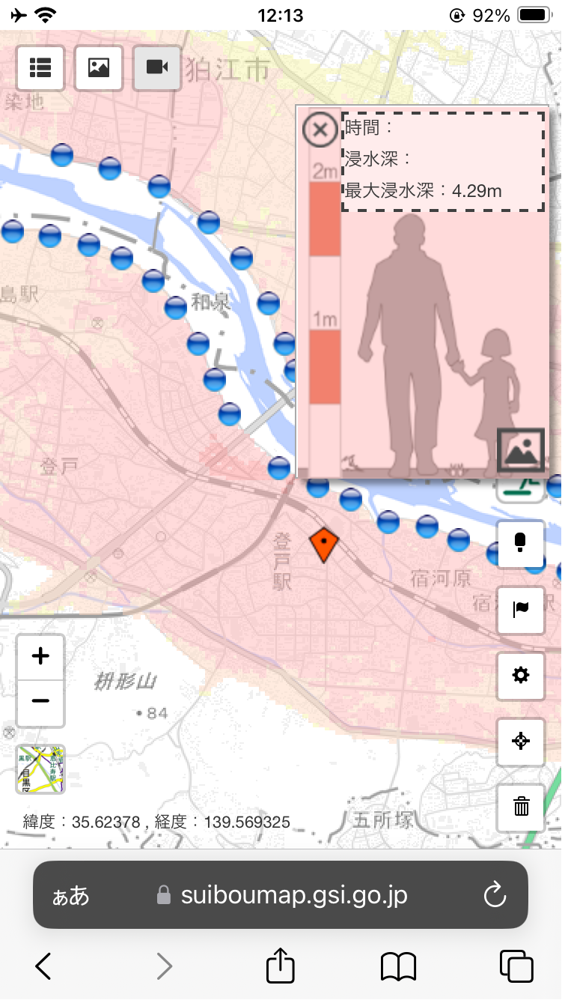
浸水想定を調べよう
3-C
調べた想定破堤点が破堤した場合の浸水想定を確認してみましょう
❼
地図上で破堤点を押すとその地点の浸水想定を見ることができます
❽
地図を押すとその地点の水深を確認することができます
31

Slide 34
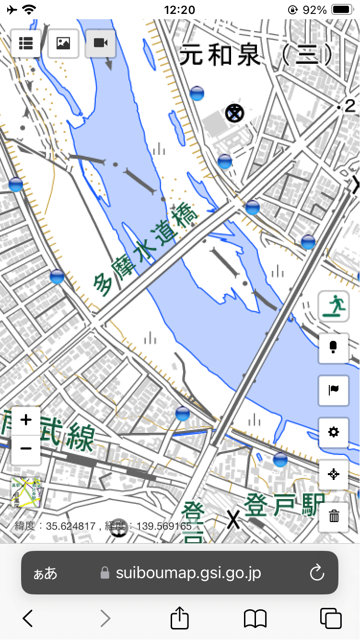
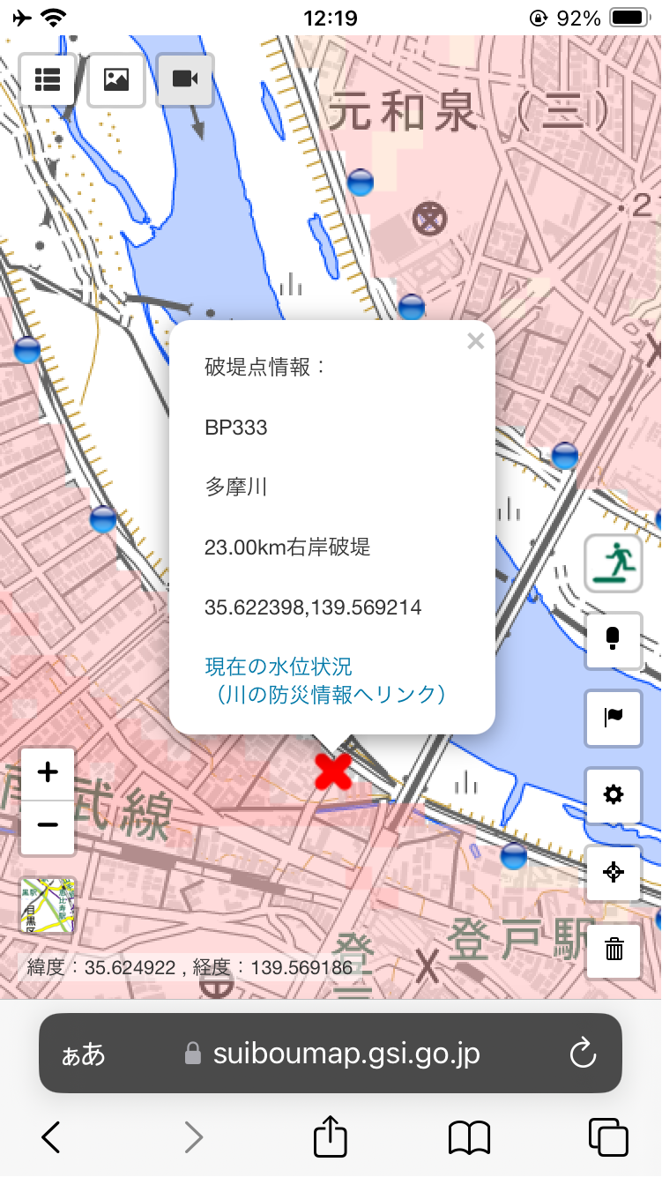
河川の水位情報を調べよう
3-D
ここまで調べてきた河川の現在の水位情報を確認してみましょう
❶
確認したい破堤点を押します
❷
「現在の水位状況（川の防災情報へリンク）」を押します
※遷移後の状況については「川の防災情報」ご担当者へご確認お願いいたします
３2

Slide 35

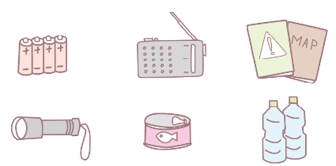
3-E
よくあるご質問
〇住んでいる市区町村から配布されたハザードマップとは異なる情報が表示されます。どちらが正しいでしょうか？
⇒「浸水ナビ」は、国や都道府県の機関が作成した浸水シミュレーションの結果をまとめたウェブサイトですが、最新の情報ではない可能性があります。
⇒ 洪水のリスクに関する最新かつ詳細な情報については、
必ず市区町村が作成するハザードマップをご確認ください。
33

Slide 36
3-F
問い合わせ先
浸水ナビホームページ
https://suiboumap.gsi.go.jp/
国土交通省 水管理・国土保全局 河川環境課 水防企画室
国土交通省 国土地理院 応用地理部 地理情報処理課
〒305-0811 茨城県つくば市北郷1番
(代表電話) 029-864-1111
34

Slide 37
総務省デジタル活用支援推進事業 教材一覧（応用講座）
●マイナンバーカードを健康保険証として利用しよう
・公金受取口座の登録をしよう
●マイナンバーカードを申請しよう
●マイナンバーカードの機能を
スマートフォンに搭載しよう
●マイナポータルを
活用しよう
●スマートフォンで
確定申告（e-tax）を
しよう
●ハザードマップポータルサイトで
様々な災害のリスクを確認しよう
●浸水ナビを使って
水害シミュレーションを
見てみよう
●地理院地図を使って
身近な土地の
情報を知ろう
スマホを使って
マイナンバーカードを
活用しましょう
スマホで
防災・地域について
知りましょう
●オンライン診療を
使ってみよう
●全国版救急受診アプリ
（Q助）で病気やけがの
緊急度を 判定しよう
●生成AIを
使ってみよう
●文字表示電話サービス
（ヨメテル）を使ってみよう
●スマホで年金の情報を
確認しよう（ねんきんネット）
●デジタルリテラシーを身につけて
安心・安全にインターネットを楽しもう
スマホを
健康や医療に
活用してみましょう
様々な活用方法で
スマホを
使いこなして
みましょう

